Slide 1
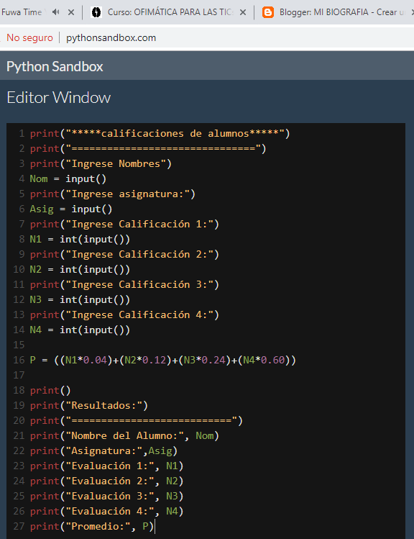

Slide 2
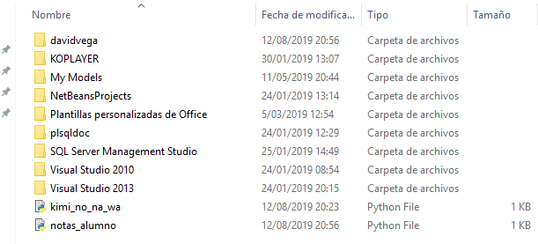
mi-biografia256.blogspot.com
Al guardar el archivo de IDLE blanco
Añadimos “nombre de archivo”.py

Slide 3
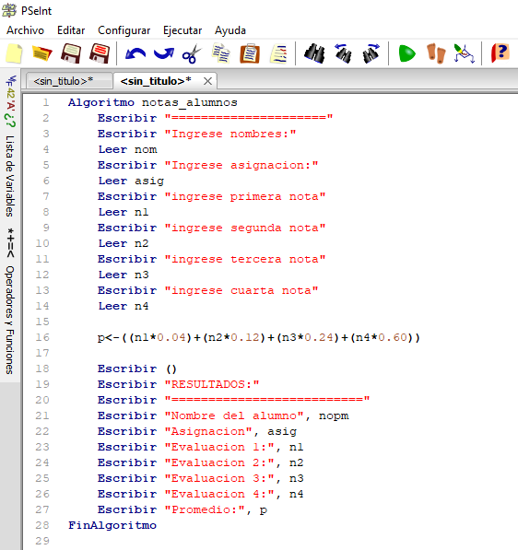

Slide 4
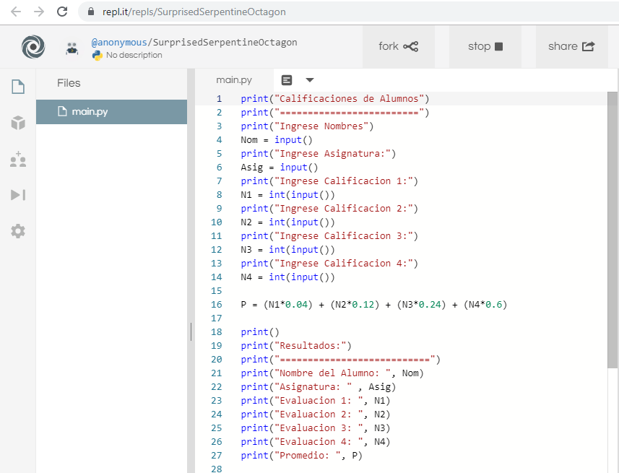

Slide 5
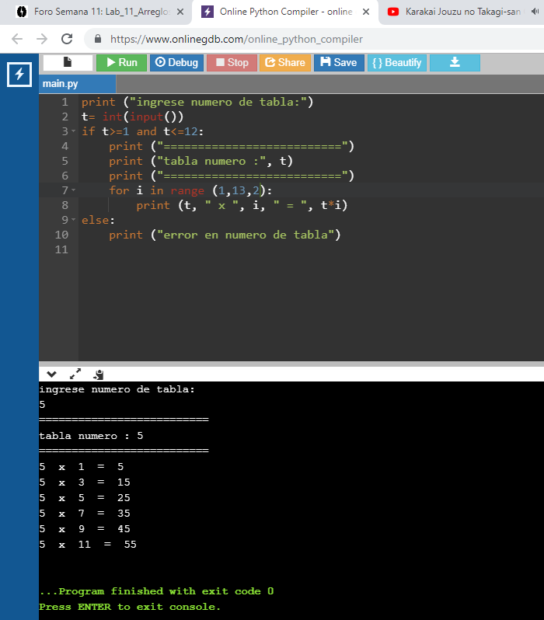

Slide 6
